Slide 1
Jízda za viditelnosti snížené tmou
Robert Kledus, Aleš Vémola, Marek Semela, Albert Bradáč,
Martin Bilík

Slide 2
Obsah
Úvod
Rozhled řidiče při jízdě v noci
Zrakové vnímání
Rychlost přiměřená rozhledu při jízdě v noci
Péče o vozidlo a aktivní bezpečnost
Zásady pro jízdu v noci

Slide 3
Specifika jízdy v noci
Viditelnost je podstatně snížena tmou
nepřizpůsobení rychlosti jízdy => zvýšení rizika dopravní nehody

Slide 4
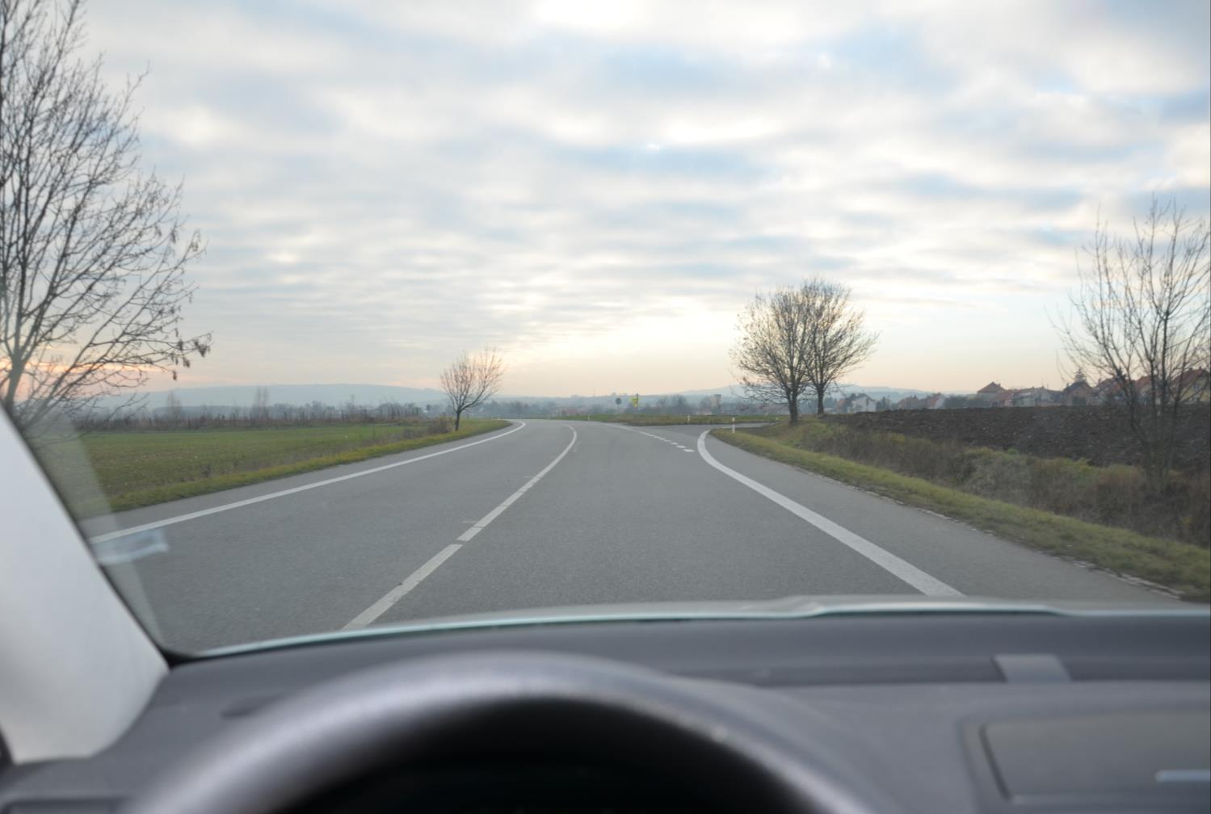
Viditelnost ve dne

Slide 5
Shodné místo v noci – potkávací xenonové světlomety
Notes:
VW Tiguan

Slide 6
Shodné místo v noci – potkávací halogenové světlomety
Notes:
Škoda Octavia II

Slide 7
Specifika jízdy v noci
Viditelnost je podstatně snížena tmou
Výrazné omezení rozhledu proti denní době
světelné podmínky omezují rozhled => řadu důležitých objektů může řidič vidět později než ve dne
nutno zvýšit pozornost a zpomalit

Slide 8
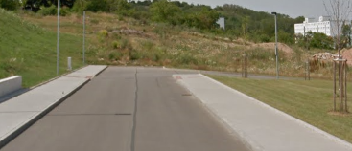
Notes:
Shodné místo nafoceno ve dne a v noci za zhoršených podmínek.
Ve dne jasně viditelný konec cesty a odbočka doprava.
V noci prakticky nic viditelného.
halogeny Škoda Octavia II

Slide 9
Specifika jízdy v noci
Viditelnost je podstatně snížena tmou
Výrazné omezení rozhledu proti denní době
Horší rozpoznávání
dopravního značení, chodců, neosvětlených překážek

Slide 10
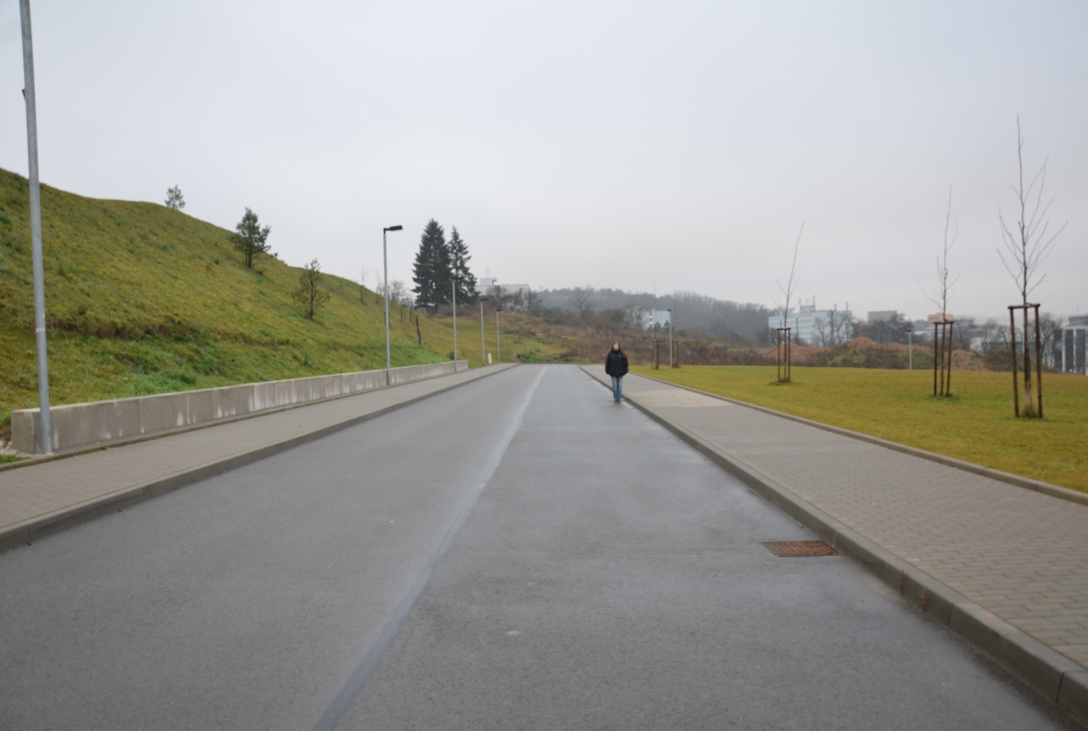
Rozpoznatelnost chodce ve dne
Notes:
Chodec ve dne

Slide 11
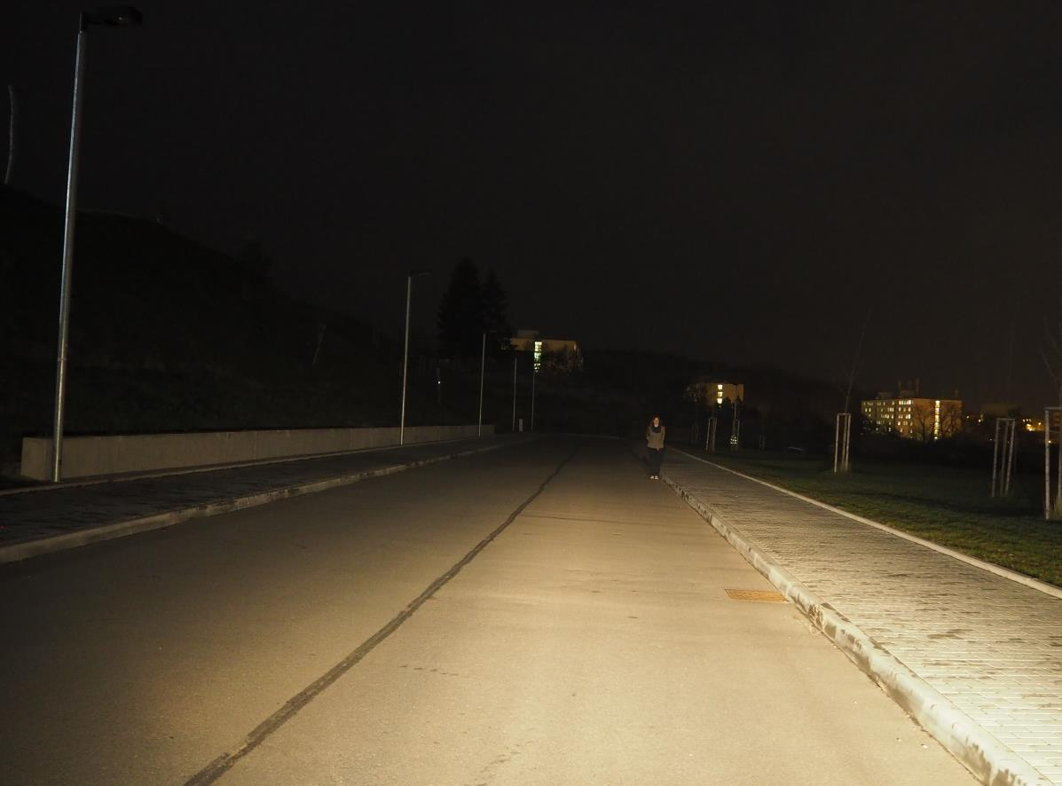
Rozpoznatelnost chodce v noci
Notes:
Chodec na stejném místě v noci
adaptivní xenony Škoda Superb III

Slide 12
Rozpoznatelnost chodce v noci
https://youtu.be/SyappTXi0HE
Notes:
Chodec pohybující se ve středu a u levého okraje vozovky
halogeny Škoda Octavia II

Slide 13
Rozhled řidiče při jízdě v noci
omezení rozhledu
pevné překážky,
sloupky vozidla, tvar komunikace a prvky v jejím okolí
stav atmosféry,
déšť, mlha, smog, sněžení
světelné podmínky
nedostatek / přebytek světla

Slide 14
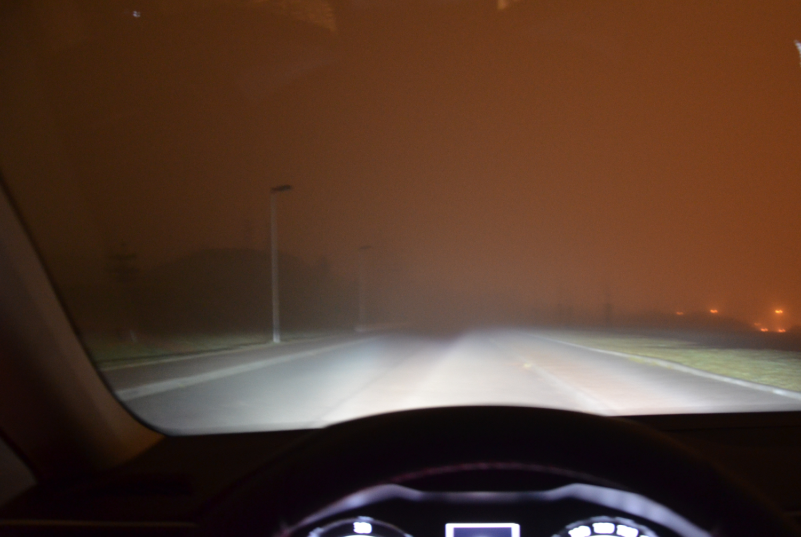
Omezení rozhledu za tmy a mlhy
Notes:
adaptivní xenony Škoda Superb III

Slide 15
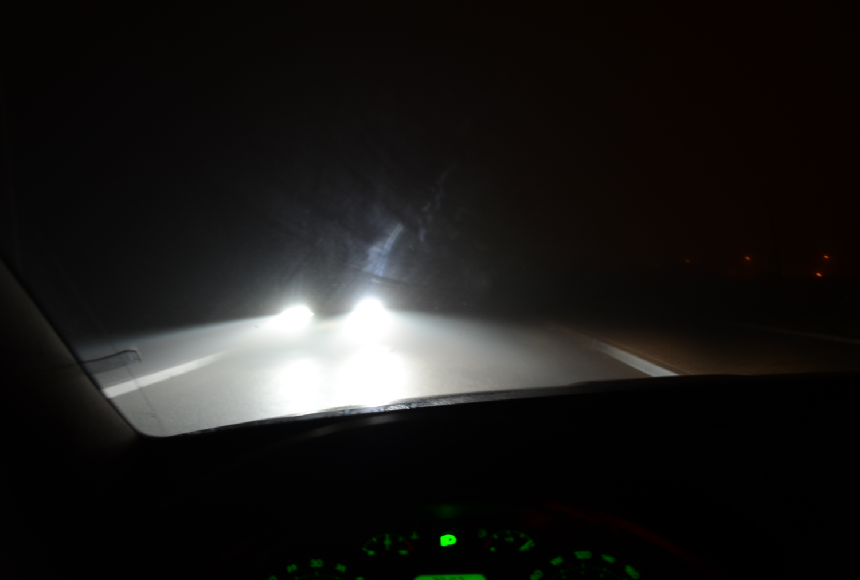
Omezení rozhledu za tmy, mlhy a přebytku světla
Notes:
vozidlo se nachází na shodném místě a za stejných podmínek jako na předchozím snímku
halogeny Škoda Octavia II, oslňující vozidlo potkávací adaptivní xenony Škoda Superb III

Slide 16
Omezení rozhledu vlivem osvětlení
https://youtu.be/RFxJ4pBTB2Y
Notes:
velmi slabě osvětlený cyklista u pravého okraje vozovky,
halogeny Škoda Octavia II

Slide 17
Rozhled řidiče při jízdě v noci
omezení rozhledu
pevné překážky, stav atmosféry, světelné podmínky
zlepšení rozhledu
objekty s vlastním osvětlením

Slide 18
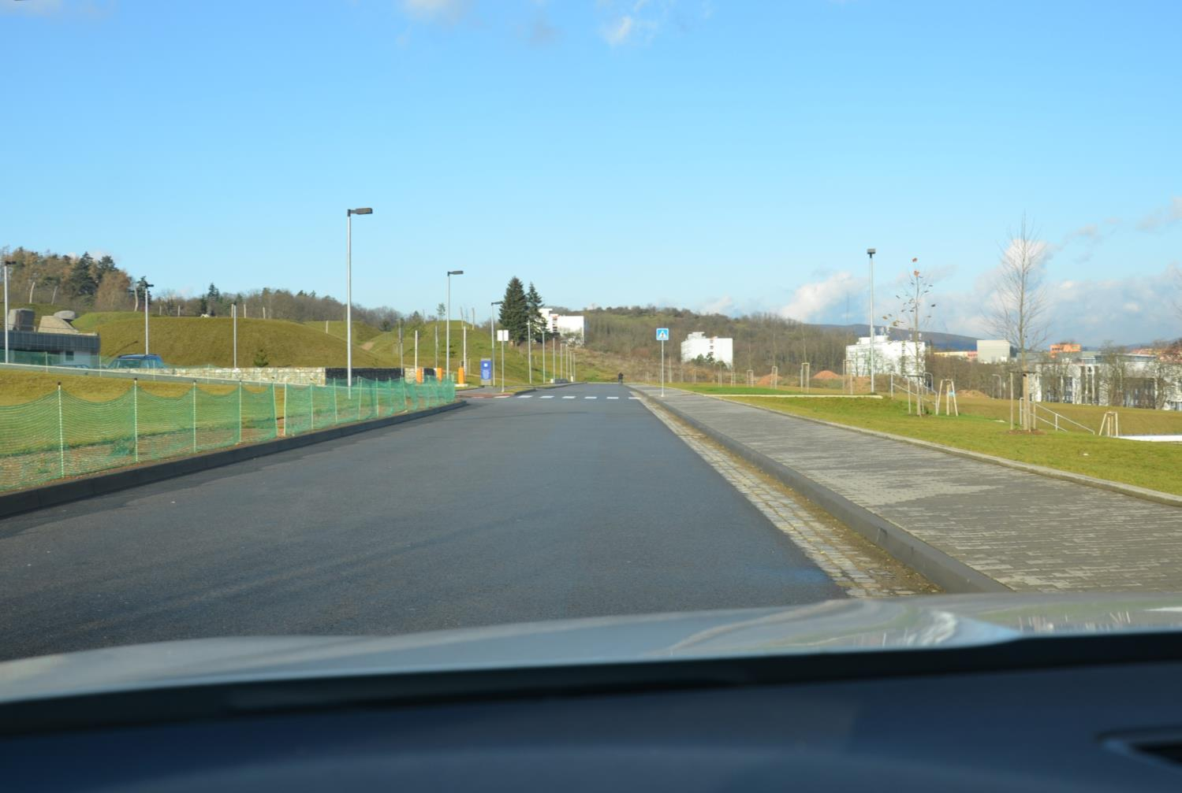
Rozhled na cyklisty ve dne ze vzdálenosti 200m
Notes:
cyklisti ve dne

Slide 19
Rozhled na cyklisty v noci ze vzdálenosti 200m
Notes:
stejný cyklista na stejném místě v noci,
vpravo, zadní světlo cyklisty viditelné na vzdálenost více než 200 metrů,
vlevo, přední světlo cyklisty viditelné na vzdálenost více než 200 metrů.
adaptivní xenony Škoda Superb III

Slide 20
Průjezd kolem cyklisty ve dne
https://youtu.be/LVqPF05-xMs
Notes:
průjezd kolem cyklisty ve stejném směru ve dne (počátek cca 200 metrů za cyklistou)

Slide 21
Průjezd kolem cyklisty v noci – potkávací světla
https://youtu.be/Y6am4qWRSUo
Notes:
stejný cyklista na stejném místě v noci, upozornit na rozdíl, kdy je vidět zadní světlo (od počátku, tj. cca 200 metrů) a kdy se rozzáří odrazky na šlapátkách (cca 100 metrů)
adaptivní xenony Škoda Superb III

Slide 22
Průjezd kolem cyklisty v noci – dálková světla
https://youtu.be/_AXOzHsnqYA
Notes:
stejný cyklista na stejném místě v noci, odrazky viditelné mnohem dříve, než při potkávacích světlech
adaptivní xenony Škoda Superb III

Slide 23
Průjezd kolem cyklisty ve dne
https://youtu.be/QOEIBKTn-zM
Notes:
průjezd kolem cyklisty protisměru ve dne (počátek cca 200 metrů za cyklistou)

Slide 24
Průjezd kolem cyklisty v noci – potkávací světla
https://youtu.be/aam4ug5ZnkQ
Notes:
cyklista v protisměru na stejném místě, přední světlo jasně viditelné po celou dobu jízdy
adaptivní xenony Škoda Superb III

Slide 25
Rozhled řidiče při jízdě v noci
omezení rozhledu
pevné překážky, stav atmosféry, světelné podmínky
zlepšení rozhledu
objekty s vlastním osvětlením
osvětlená vozovka s veřejným osvětlením
povinnost používat potkávací světlomety
lampy osvětlují vozovku, ne však přiléhající okolí

Slide 26
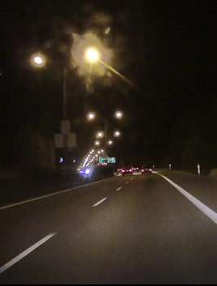
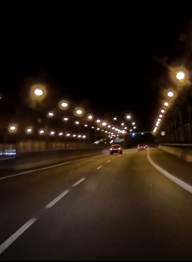
Jednostranné a oboustranné osvětlení

Slide 27
Rozhled řidiče při jízdě v noci
omezení rozhledu
pevné překážky, světelné podmínky
zlepšení rozhledu
objekty s vlastním osvětlením
osvětlená vozovka s veřejným osvětlením
povinnost používat potkávací světlomety
lampy osvětlují vozovku, ne však přiléhající okolí
neosvětlená vozovka
osvětlení pouze světlomety vozidel
používat dálková světla, ale neoslňovat

Slide 28
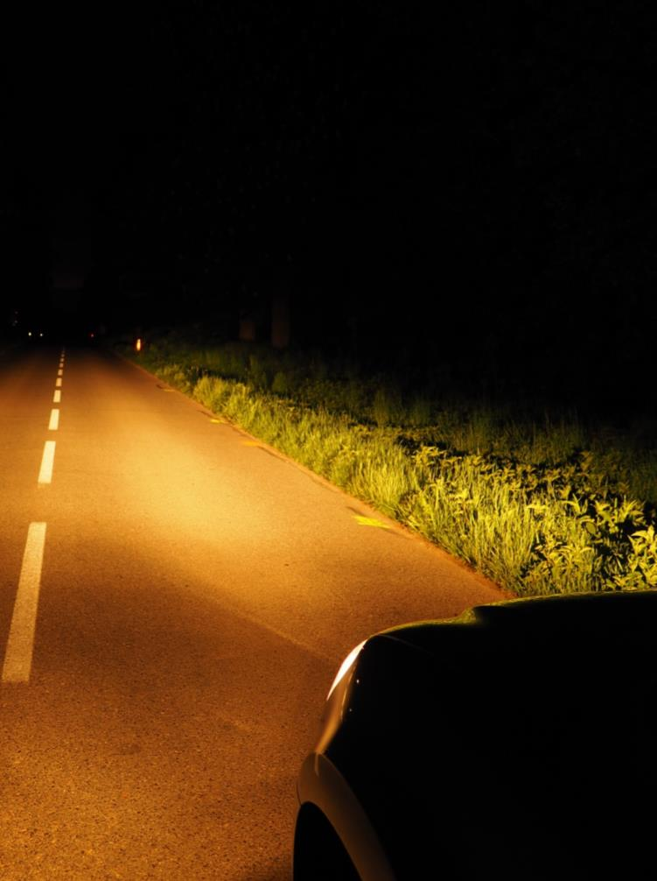
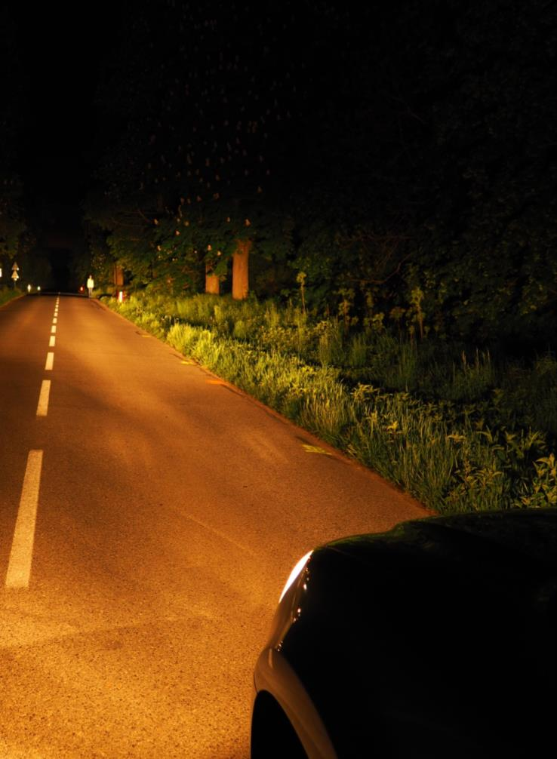
Potkávací a dálkové světlomety
Notes:
stejná situace za použití potkávacích světel vlevo a dálkových vpravo,
vpravo viditelný chodec na horizontu.
halogeny Škoda Yeti

Slide 29
Potkávací a dálkové světlomety
https://youtu.be/6cSwZVDd3fc
Notes:
přepnutí z potkávacích na dálkové světla (rozzáří se dopravní značka)
adaptivní xenony VW Tiguan

Slide 30
Oslnění protijedoucím vozidlem
https://youtu.be/LG3Tag-sabY
Notes:
za mlhy, protijedoucí vozidlo má zapnuty dálková i mlhová světla
upozornit na tři chodce na chodníku vpravo (třetí až na úrovni protijedoucího vozidla)
halogeny Škoda Octavia II, oslňující dálkové adaptivní xenony Škoda Superb III

Slide 31
Oslnění protijedoucím vozidlem
https://youtu.be/gPqEzX3RhUg
Notes:
dobré atmosférické podmínky,
halogeny Škoda Octavia II

Slide 32
Rozhled řidiče při jízdě na neosvětlené vozovce
vozovka osvětlená světlomety řízeného vozidla
dosvit potkávacích světlometů
pravý okraj vozovky cca 70 metrů
střed vozovky cca 50 metrů
dosvit dálkových světlometů
běžně 150 metrů a více
osvětlení méně dokonalé proti osvětlení veřejnými lampami

Slide 33
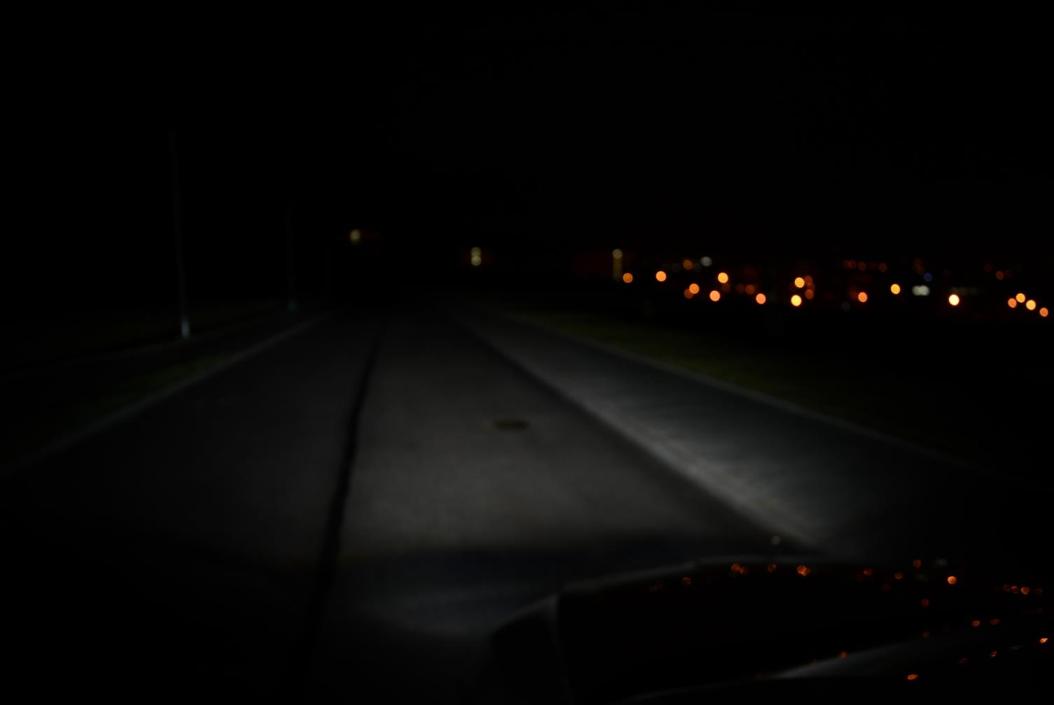
Dosvit moderních potkávacích světel
Notes:
použití potkávacích světel, pravý okraj vozovky účinně osvětlen do větší vzdálenosti než střed vozovky
adaptivní xenony Škoda Superb III

Slide 34
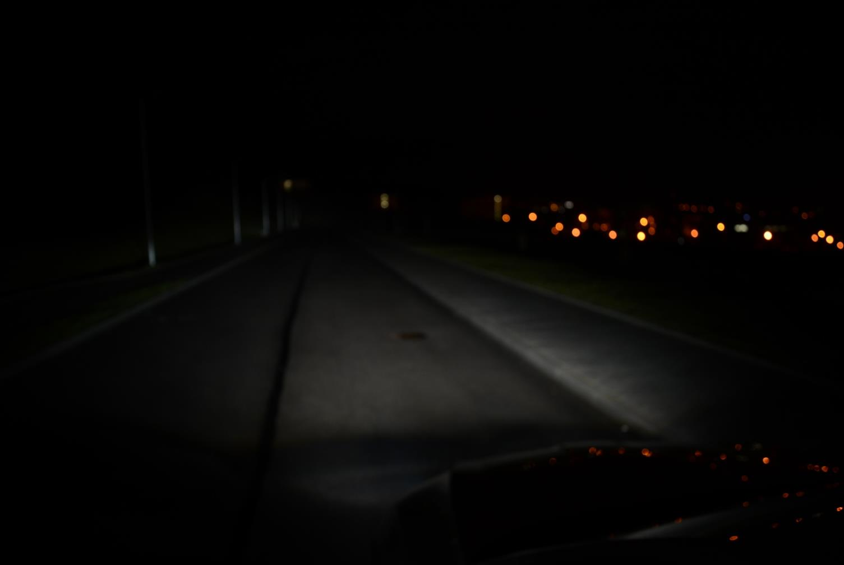
Dosvit moderních dálkových světel
Notes:
shodné místo při použití dálkových světel
adaptivní xenony Škoda Superb III

Slide 35
Rozhled řidiče při jízdě na neosvětlené vozovce
vozovka osvětlená světlomety řízeného vozidla
dosvit potkávacích světlometů
pravý okraj vozovky cca 70 metrů
střed vozovky cca 50 metrů
dosvit dálkových světlometů
běžně 150 metrů a více
osvětlení méně dokonalé proti osvětlení veřejnými lampami
rozhled na důležité objekty
místa přiléhající k vozovce
krajnice, chodníky, stezky
objekty s vlastním osvětlením
vozidla, cyklisti – dobře viditelní
objekty bez vlastního osvětlení
chodci – špatně viditelní

Slide 36
Rozhled řidiče při jízdě na neosvětlené vozovce
https://youtu.be/w2JphBMstKg
Notes:
černý chodec vpravo na chodníku
adaptivní xenony VW Tiguan

Slide 37
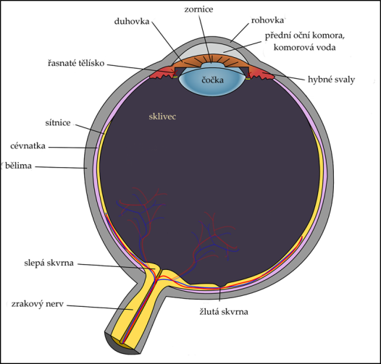
Zrakové vnímání řidiče
Při slabém vnějším osvětlení se kvalita vidění zhorší:
zrak ztrácí schopnost vnímat barvy,
prostorový vjem je nedokonalý,
vidění je i méně ostré než ve dne.
vidění zajišťují světlo-citlivé buňky
tyčinky (cca 120 milionů)
díky nim vnímáme jas objektů
díky nim vidíme „černobíle“
čípky (cca 7 milionů)
díky nim vidíme ve dne barevně
bez dostatečného osvětlení nefungují

Slide 38
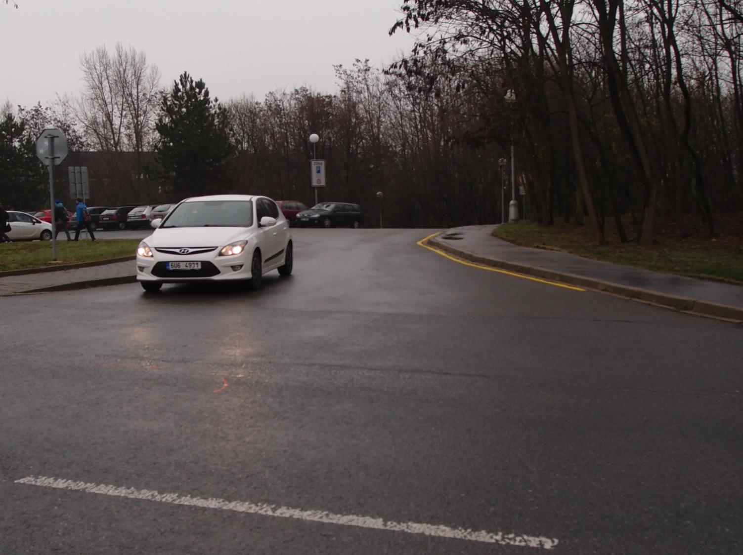
Zrakové vnímání řidiče ve dne

Slide 39
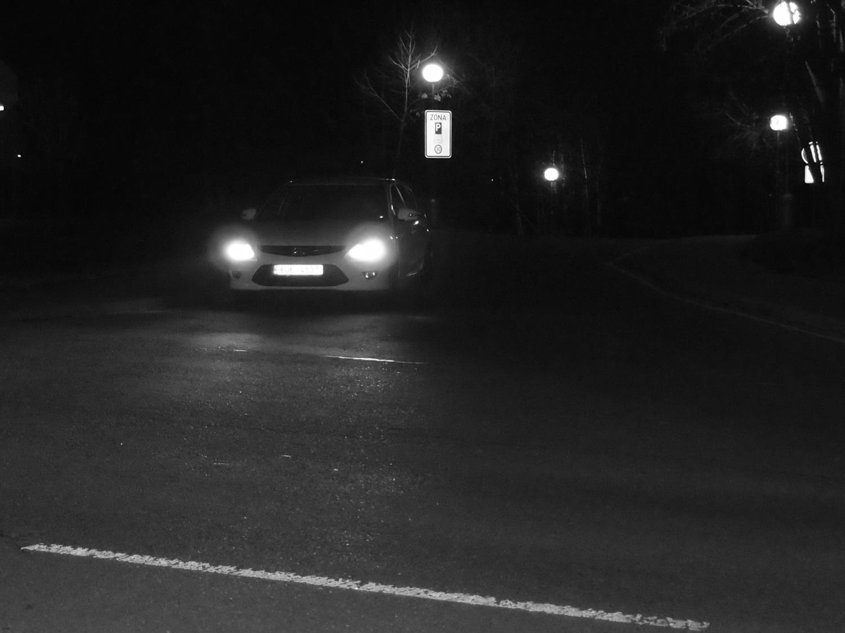
Zrakové vnímání řidiče v noci
Notes:
stejná situace jako na předchozím snímku

Slide 40
Rychlost přiměřená rozhledu při jízdě v noci
361 / 2000 § 18
… smí jet jen takovou rychlostí, aby byl schopen zastavit vozidlo na vzdálenost, na kterou má rozhled.
vzdálenost, na kterou má řidič rozhled
vzdálenost, na kterou dokáže odlišit objekt od jeho okolí
závislá na kontrastu objektu a jeho okolí

Slide 41
Rychlost přiměřená rozhledu při jízdě v noci
361 / 2000 § 18
… smí jet jen takovou rychlostí, aby byl schopen zastavit vozidlo na vzdálenost, na kterou má rozhled.
vzdálenost, na kterou má řidič rozhled
vzdálenost, na kterou dokáže odlišit objekt od jeho okolí
rozhled na objekty
důležité a nebezpečné objekty
chodci

Slide 42
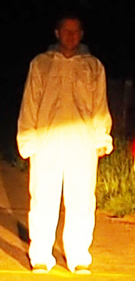
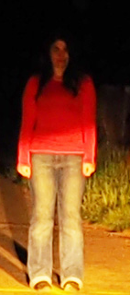
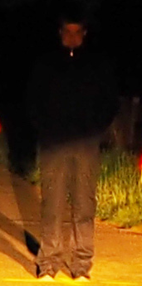
Viditelnost chodce v noci
na následujících snímcích jsou vždy 3 chodci
bílý volnočasový černý
Notes:
tito tři chodci budou na všech následujících snímcích

Slide 43
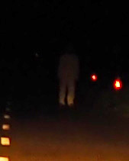
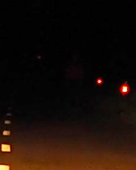
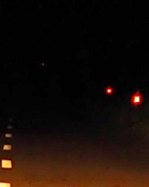
Bíle, volnočasově a černě oblečený chodec
potkávací světlomety na vzdálenost 80 metrů

Slide 44
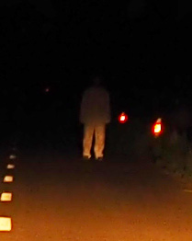
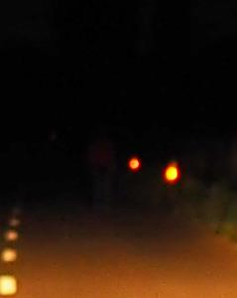
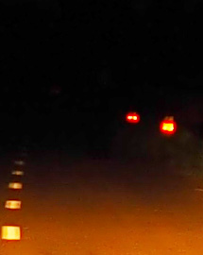
Bíle, volnočasově a černě oblečený chodec
potkávací světlomety na vzdálenost 70 metrů

Slide 45
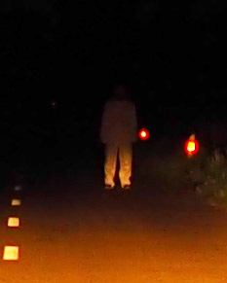
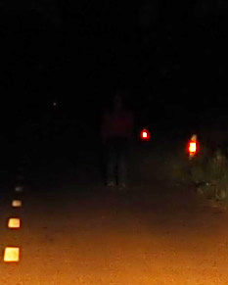
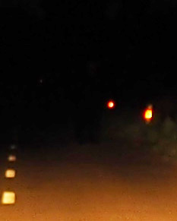
Bíle, volnočasově a černě oblečený chodec
potkávací světlomety na vzdálenost 60 metrů

Slide 46
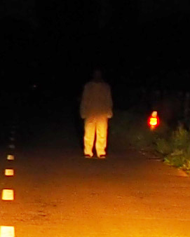
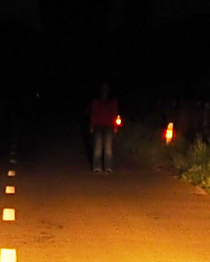
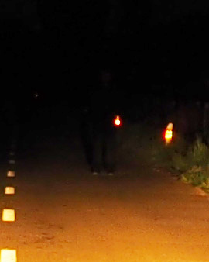
Bíle, volnočasově a černě oblečený chodec
potkávací světlomety na vzdálenost 50 metrů

Slide 47
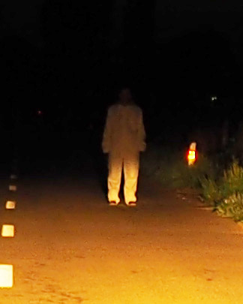
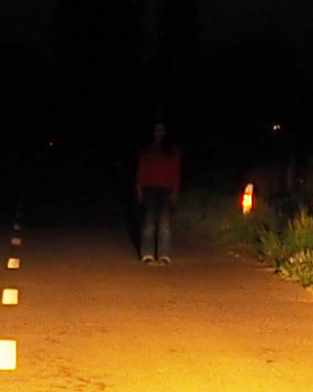
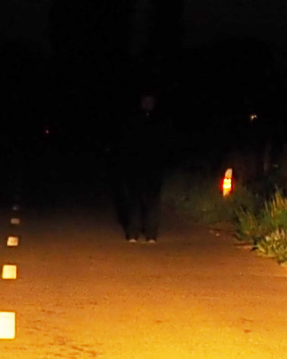
Bíle, volnočasově a černě oblečený chodec
potkávací světlomety na vzdálenost 40 metrů

Slide 48
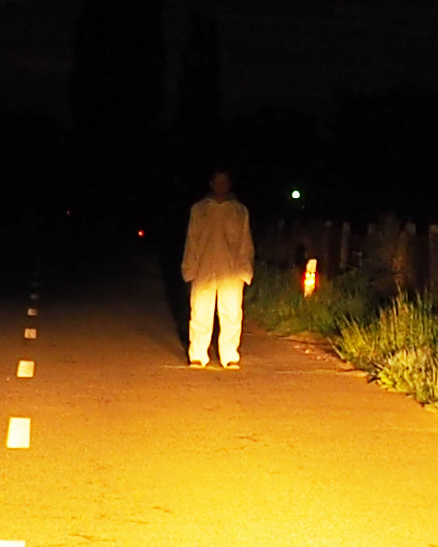
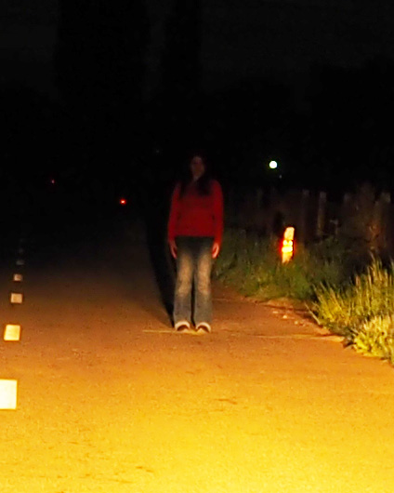
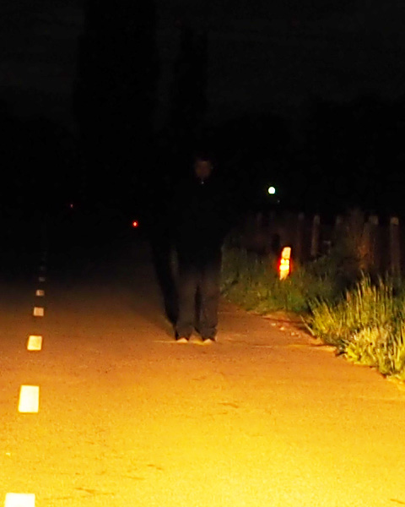
Bíle, volnočasově a černě oblečený chodec
potkávací světlomety na vzdálenost 30 metrů

Slide 49
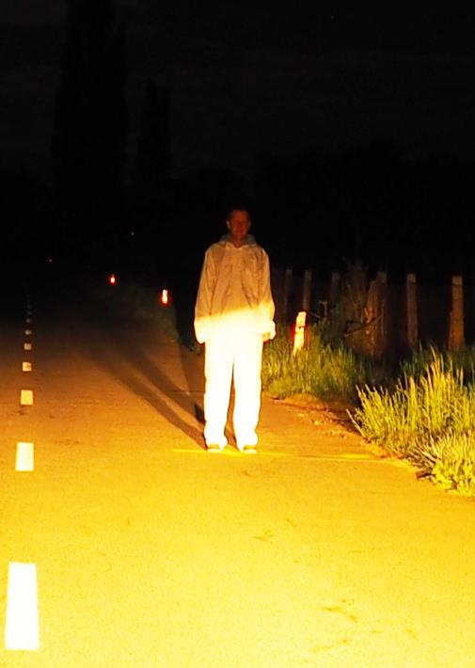
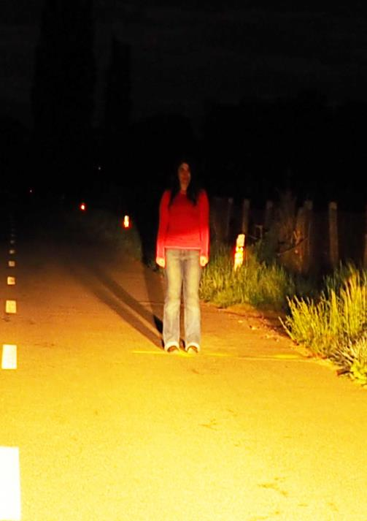
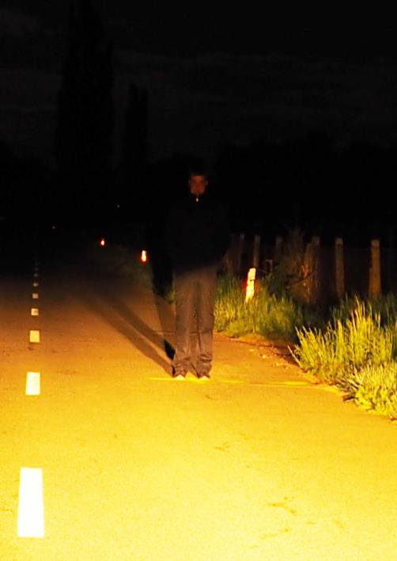
Bíle, volnočasově a černě oblečený chodec
potkávací světlomety na vzdálenost 20 metrů

Slide 50
Rychlost přiměřená rozhledu při jízdě v noci
361 / 2000 § 18
… smí jet jen takovou rychlostí, aby byl schopen zastavit vozidlo na vzdálenost, na kterou má rozhled.
vzdálenost, na kterou má řidič rozhled
vzdálenost, na kterou dokáže odlišit objekt od jeho okolí
rozhled na objekty
důležité a nebezpečné objekty
chodci
dráha potřebná na zastavení
musí být kratší nebo rovna vzdálenosti, na kterou má řidič rozhled

Slide 51
Dráha potřebná na zastavení vozidla
čas potřebný na zastavení
reakce (řidiče, obvykle 1,0 s)
optická (samotné spatření objektu)
psychická (rozpoznání o jaký objekt jde)
svalová (šlápnutí na brzdový pedál)
brzdění (vozidla, záleží na rychlosti a adhezních podmínkách)
náběh brzd („reakce vozidla“ než začne brzdit)
brzdění (zpomalení až do zastavení)
čím vyšší rychlost, tím delší potřebná vzdálenost
během reakce řidiče vozidlo nezpomaluje

Slide 52
Dráha potřebná na zastavení vozidla
Délka dráhy potřebné na zastavení vozidla pro různé adhezní podmínky v závislosti na rychlosti vozidla
Rychlost vozidla [km/h] | Suchá vozovka a_{b} = 8 m/s² |  |  |  | Mokrá vozovka a_{b} = 5 m/s² |  |  |  | Zasněžená vozovka a_{b} = 3 m/s²
 | s_{r} | s_{n} | s_{b} | s_{z} | s_{r} | s_{n} | s_{b} | s_{z} | s_{r} | s_{n} | s_{b} | s_{z}
Dráha na zastavení při zvyšující se rychlosti
30 | 8 | 2 | 3 | 13 | 8 | 2 | 6 | 16 | 8 | 2 | 11 | 21
60 (2x větší) | 17 | 3 | 16 | 36 | 17 | 3 | 26 | 46 | 17 | 3 | 45 | 65
90 (3x větší) | 25 | 5 | 37 | 67 | 25 | 5 | 60 | 90 | 25 | 5 | 102 | 132
120 (4x větší) | 33 | 7 | 66 | 106 | 33 | 7 | 108 | 148 | 33 | 7 | 182 | 222
Dráha na zastavení pro nejvyšší povolené rychlosti
50 (obec) | 14 | 3 | 10 | 27 | 14 | 3 | 18 | 35 | 14 | 3 | 30 | 47
90 (mimo obec) | 25 | 5 | 37 | 67 | 25 | 5 | 60 | 90 | 25 | 5 | 102 | 132
130 (dálnice) | 36 | 7 | 78 | 121 | 36 | 7 | 127 | 170 | 36 | 7 | 214 | 257
Notes:
upozornit na základní rychlosti a situace

Slide 53
Rychlost přiměřená rozhledu…
… při potkávacích světlech na chodce
v bílém oblečení (viditelnost na 70 m; cca 85 km/h)
v barevném oblečení (viditelnost na 50 m; cca 70 km/h)
v černém oblečení (viditelnost na 30 m; cca 50 km/h)
v reflexní vestě (viditelnost na 100 m; více než 90 km/h)

Slide 54
Rychlost přiměřená rozhledu na chodce
3 stejná vozidla i řidiči
červené 90 km/h
fialové 70 km/h
zelené 50 km/h
ve stejný čas vidí shodnou překážku
chodce ve volnočasovém oblečení 50 m před vozidlem
červené vozidlo naráží do překážky rychlostí 63 km/h
fialové vozidlo jede rychlostí přiměřenou dohledu a těsně zastavuje
zelené vozidlo bez problémů zastavuje 21 m před překážkou
https://youtu.be/praSqvQm044
Notes:
Simulace rychlosti přiměřené dohledu na barevně oblečeného chodce na neosvětlené vozovce.

Slide 55
Pohled z místa řidiče modrého vozidla
https://youtu.be/qtH3lXsppIQ

Slide 56
Celkový pohled na všechna vozidla
https://youtu.be/Br1PmxbcWXM

Slide 57
Rychlost přiměřená rozhledu…
… při potkávacích světlech na chodce
v bílém oblečení (na 70 m; cca 85 km/h)
v barevném oblečení (na 50 m; cca 70 km/h)
v černém oblečení (na 30 m; cca 50 km/h)
v reflexní vestě (na 100 m; více než 90 km/h)
… při dálkových světlech na chodce
v bílém oblečení (viditelnost na 120 m; více než 90 km/h)
v barevném oblečení (viditelnost na 90 m; více než 90 km/h)
v černém oblečení (viditelnost na 70 m; cca 85 km/h)
v reflexní vestě (viditelnost přes 150 m; více než 90 km/h)
přizpůsobit rychlost rozhledu
při použití potkávacích světel na neosvětlené vozovce zpomalit

Slide 58
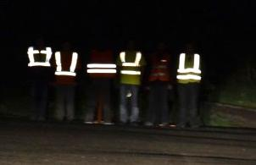
Nekvalitní „reflexní“ vesta
občas se z řidiče stane chodec
Notes:
„Reflexní“ vesta u druhého figuranta zprava překryla kvalitní reflexní prvek přímo na jeho oděvu (prosvítá přes vestu).

Slide 59
Péče o vozidlo
Zásada „vidět a být viděn“
čisté světlomety,
čistá skla (i nestírané plochy) + dobrý výhled
čisté svítilny a odrazky

Slide 60
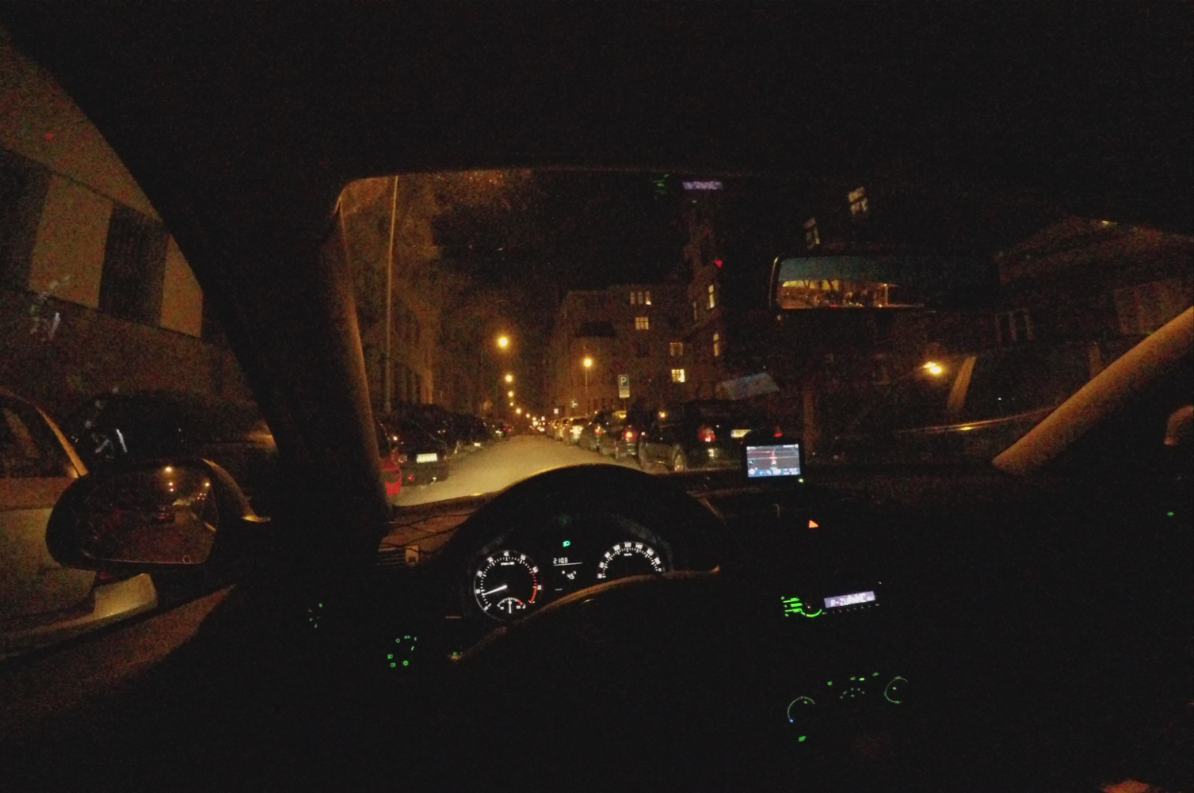
Zásada: Vidět a být viděn
Notes:
špinavé čelní sklo, navigace v denním režimu
halogeny Škoda Octavia II

Slide 61
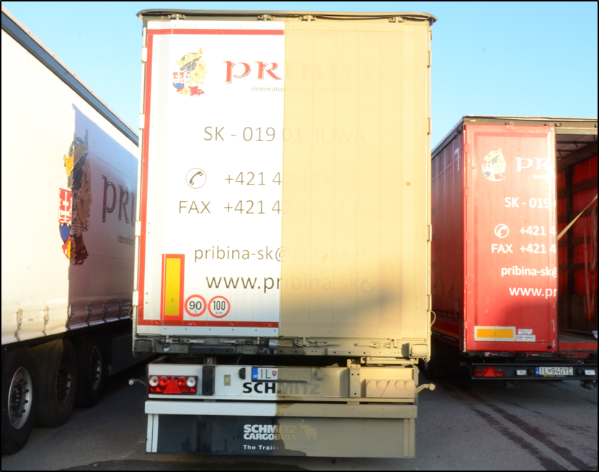
Zásada: Vidět a být viděn

Slide 62
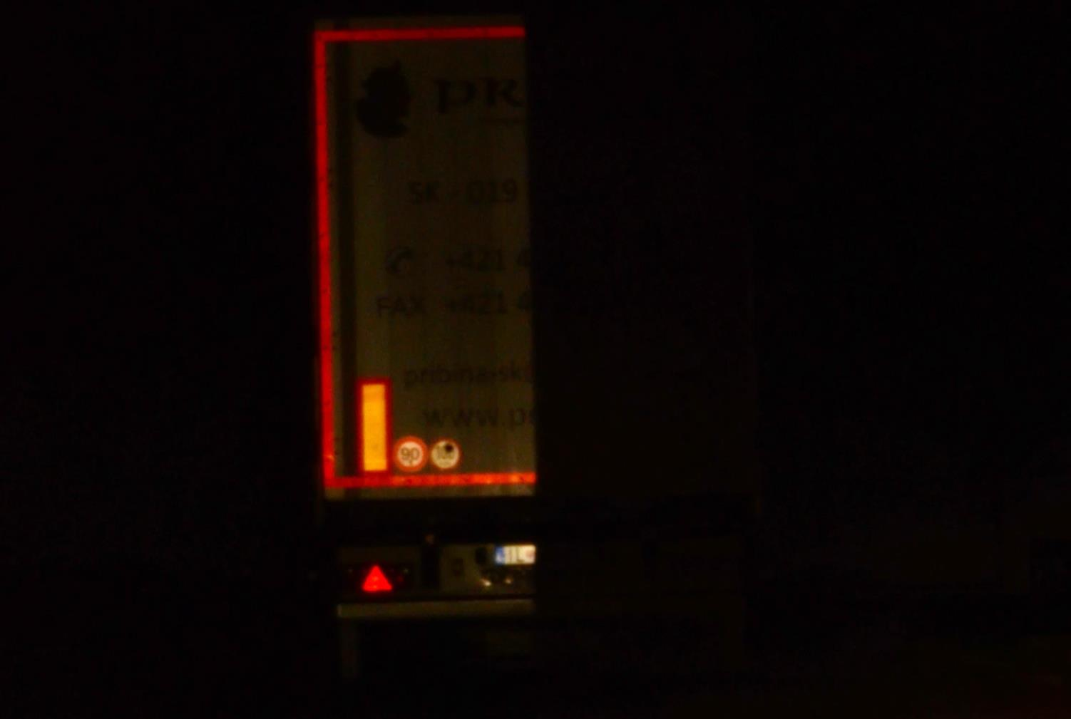
Zásada: Vidět a být viděn
Notes:
stejný návěs z předchozího snímku nasvícený pomocí potkávacích světel
halogeny VW Bora

Slide 63
Péče o vozidlo
Zásada „vidět a být viděn“
čisté světlomety,
čistá skla (i nestírané plochy) + dobrý výhled
čisté svítilny a odrazky
Správné nastavení světlometů
špatné seřízení = malý dosvit nebo oslnění protijedoucích
v případě manuálního nastavování odpovídá základní poloha zatížení vozidla řidičem (příp. i spolujezdcem)

Slide 64
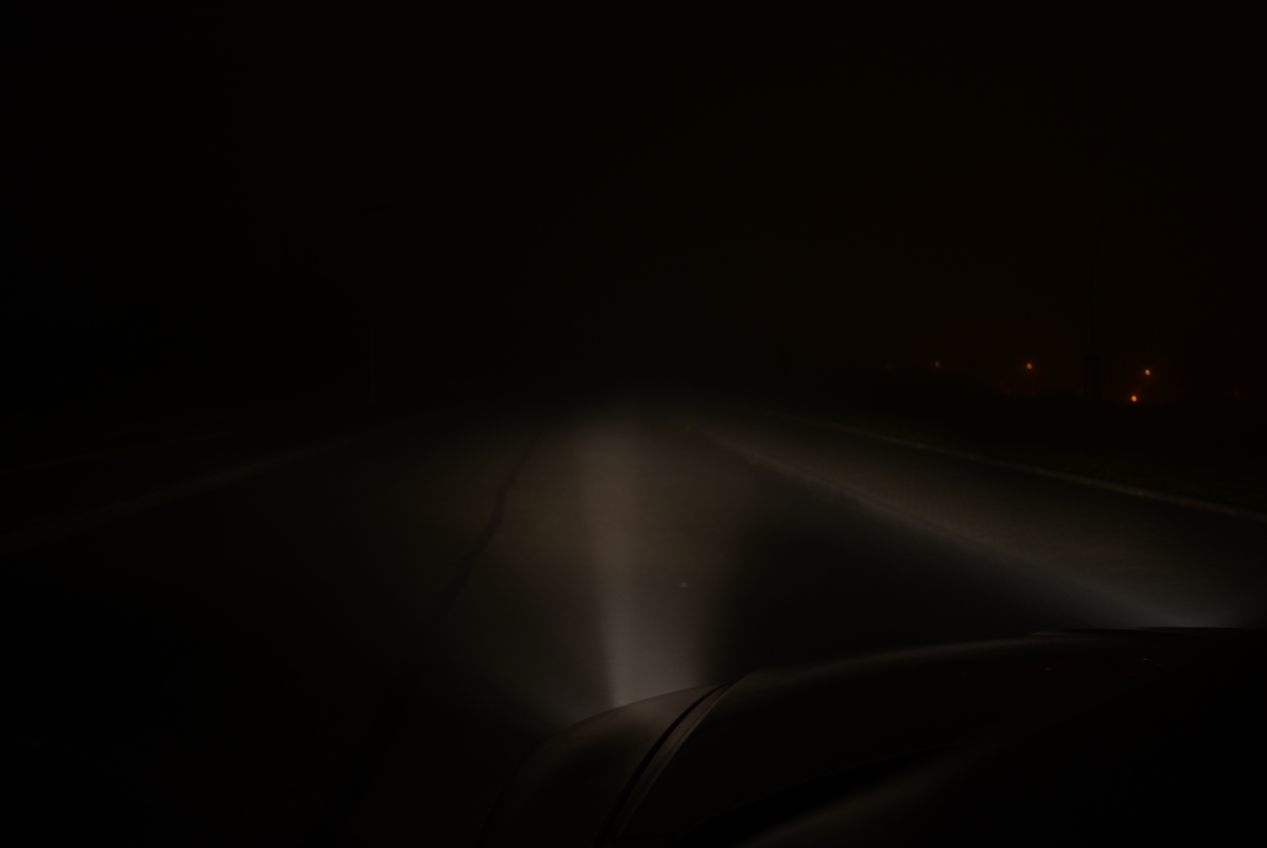
Správně nastavené halogenové světlomety
Notes:
správně nastavené halogenové potkávací světlomety (Škoda Octavia II základní pozice)

Slide 65
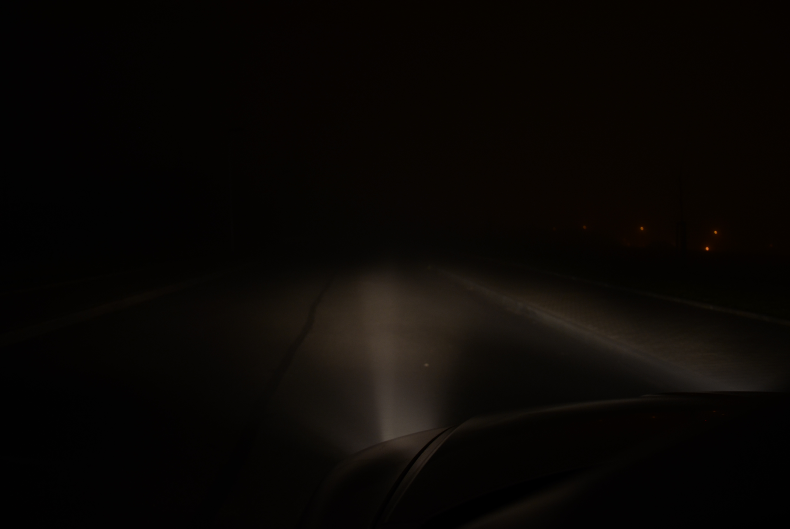
Špatně nastavené halogenové světlomety
Notes:
špatně nastavené halogenové potkávací světlomety (Škoda Octavia II první stupeň)

Slide 66
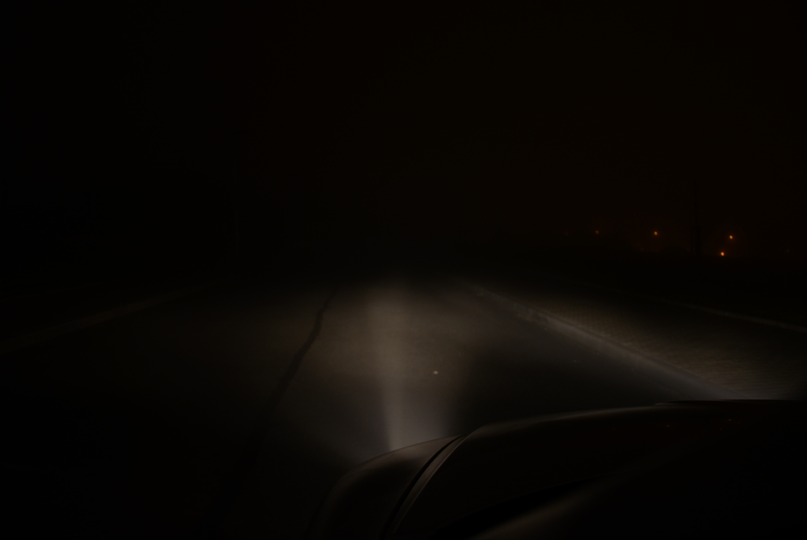
Špatně nastavené halogenové světlomety
Notes:
špatně nastavené halogenové potkávací světlomety (Škoda Octavia II druhý stupeň)

Slide 67
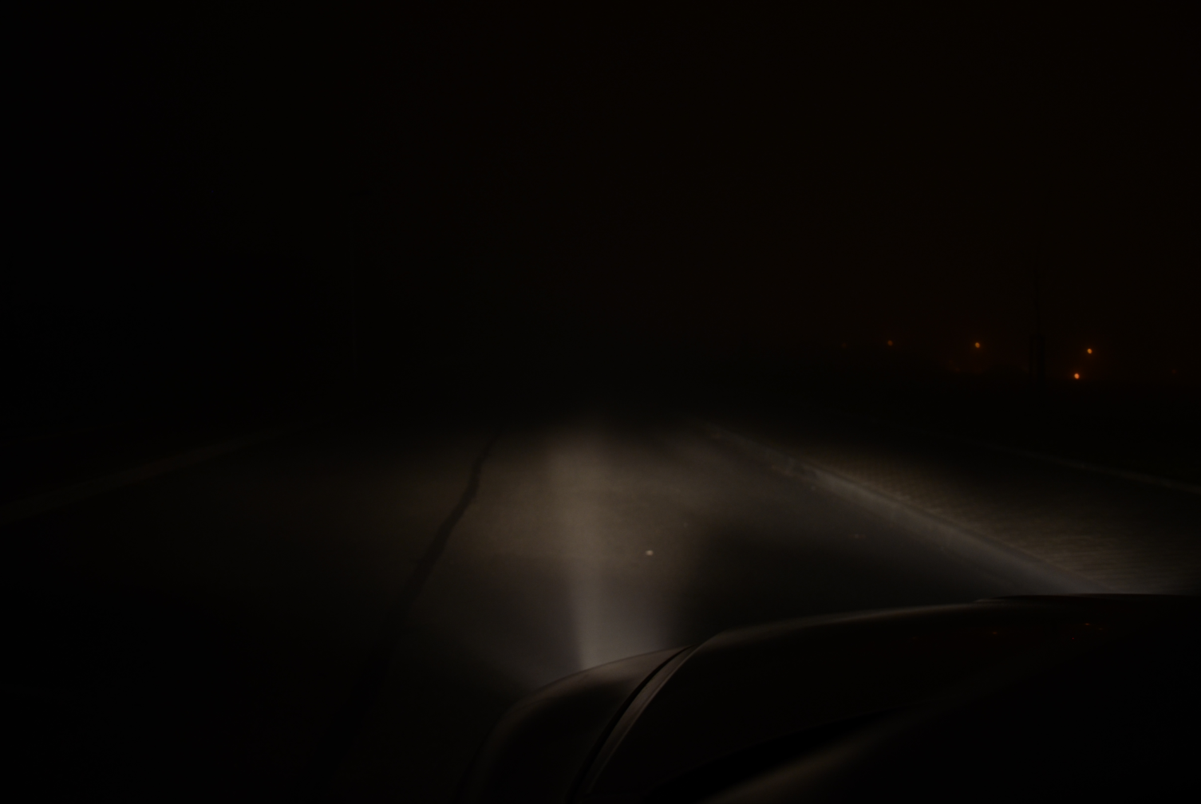
Špatně nastavené halogenové světlomety
Notes:
špatně nastavené halogenové potkávací světlomety (Škoda Octavia II třetí stupeň)

Slide 68
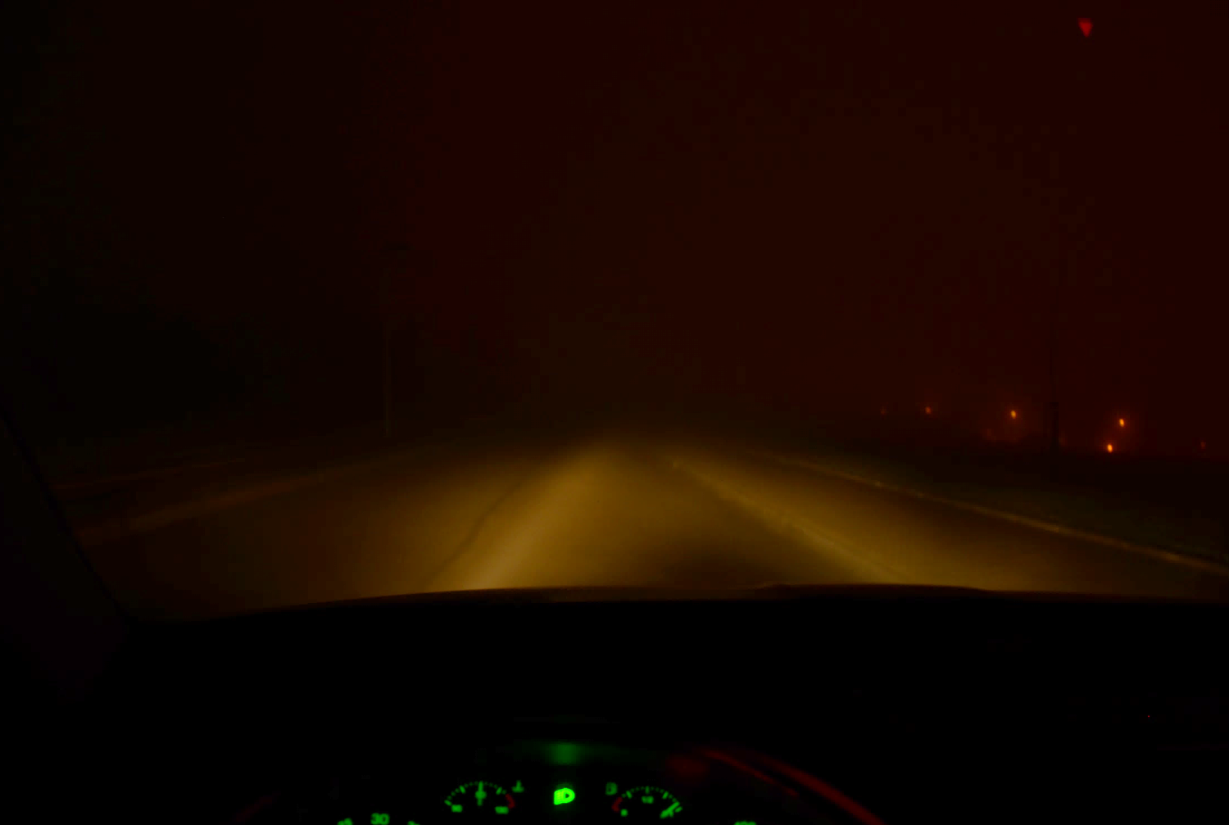
Použití potkávacích světlometů v mlze
Notes:
halogeny Škoda Octavia II

Slide 69
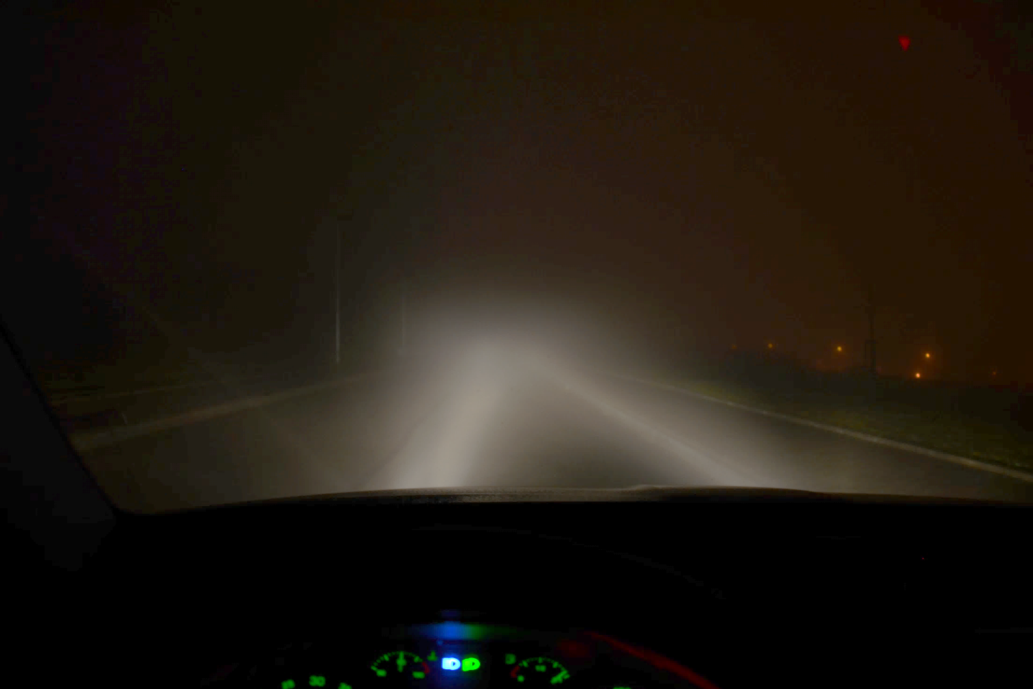
Použití dálkových světlometů v mlze
Notes:
halogeny Škoda Octavia II

Slide 70
Péče o vozidlo
Zásada „vidět a být viděn“
čisté světlomety,
čistá skla (i nestírané plochy) + dobrý výhled
čisté svítilny a odrazky
Správné nastavení světlometů
špatné seřízení = malý dosvit nebo oslnění protijedoucích
v případě manuálního nastavování odpovídá základní poloha zatížení vozidla řidičem (příp. i spolujezdcem)
Nouzové stání
označit a opustit vozidlo

Slide 71
Co dnes umí vozidla
pasivní bezpečnost
zmírnění následků nehody
deformační zóny, bezpečnostní pásy, airbagy
aktivní bezpečnost
předcházení a zabránění nehodě
světlomety – automatická regulace, adaptivita, funkce corner atd.
autonomní brzdění
sledování jízdních pruhů
noční vidění
rozpoznání chodců a překážek
kontrola únavy řidiče

Slide 72
Průjezd zatáčkou s běžnými světlomety
https://youtu.be/_NIXqc6170s
Notes:
halogeny Škoda Octavia II

Slide 73
Průjezd zatáčkou s adaptivními světlomety
https://youtu.be/go77j0LDLW8
Notes:
adaptivní xenony VW Tiguan

Slide 74
Zásady pro jízdu v noci I
Po vozovce osvětlené veřejným osvětlením
Pokud lampy veřejného osvětlení vozovku osvětlují dostatečně a souvisle, je řidič povinen použít světla potkávací
V opačném případě je vhodné, aby použil světla dálková, a to i v obci. Před použitím dálkových světel však musí zvážit nebezpečí oslnění především ostatních řidičů
zvýšení opatrnosti při jízdě
v místech nedostatečného a nesouvislého osvětlení
v místech vyšší koncentrace chodců (školy, obchody, restaurace…)
v místech značek přechod pro chodce, stezky pro cyklisty…
u přechodů a zastávek MHD (chodec může vystoupit ze „stínu“)

Slide 75
Skupina chodců
https://youtu.be/L2E8OJWaQGM
Notes:
skupina chodců vpravo,
adaptivní xenony VW Tiguan

Slide 76
Chodec mezi vozidly
https://youtu.be/1dypwbAeoT8
Notes:
chodec vlevo mezi vozidly,
halogeny Škoda Octavia II

Slide 77
Zásady pro jízdu v noci II
po vozovce neosvětlené a mimo obec
pokud je to možné, používat světla dálková
neoslňovat ostatní řidiče
včas přepnout na světla potkávací i v případě dojíždění
nedívat se do protijedoucích světel, ale na pravý okraj vozovky
dočasné „oslepení“ řidiče
při jízdě na potkávací světla
zvýšit pozornost
snížit rychlost (kvůli neoznačeným chodcům)
bezprostředně reagovat na neobvyklé podněty (brzdit)

Slide 78
Průjezd kolem chodce ve dne a v noci
https://youtu.be/hmX425r9Sds
Notes:
shodný chodec v černém,
ve dne viditelný poměrně dobře,
na tlumené světla není prakticky vůbec vidět,
na dálkové světla je vidět dříve,
s reflexním prvkem je vidět v dostatečném předstihu,
Škoda Yeti

Slide 79
Zásady pro jízdu v noci III
Orientace na vozovce
zpomalit v místech členitého terénu (zatáčky, horizonty)
zvýšit pozornost v místech chybějícího nebo měnícího se vodorovného dopravního značení
Zatáčení a odbočování „do tmy“
zvýšit pozornost
částečně zlepší adaptivní světlomety a funkce corner
Chodci a cyklisté nerespektující pravidla
návraty z kulturních akcí po středové čáře
osoby odpočívající na vozovce ☺

Slide 80
Překážka na vozovce
Notes:
ležec na vozovce, reálný ležec střet s vozidlem nepřežil,
adaptivní xenony Škoda Yeti II

Slide 81
Zásady pro jízdu v noci IV
Zvířectvo
zvýšit pozornost v místech označených značkami
obvyklý výskyt skupin (jedno odběhne, vběhne další)

Slide 82
Pohyb zvířat v noci I
https://youtu.be/kCLp5IeceKc
Notes:
zajíc vpravo,
xenony Škoda Yeti

Slide 83
Pohyb zvířat v noci II
https://youtu.be/koeWgIzodj4
Notes:
srna vpravo mezi značkama,
dálkové halogeny Škoda Yeti

Slide 84
Pohyb zvířat v noci III
https://youtu.be/HBX6VZjgZak
Notes:
ježek,
xenony Škoda Yeti

Slide 85
Pohyb zvířat v noci IV
https://youtu.be/_TeFMrurOoY
Notes:
vzorný zajíček na přechodu,
halogeny Škoda Yeti

Slide 86
Pohyb zvířat v noci V
https://youtu.be/UgnZo0CyQlU
Notes:
srna vpravo,
xenony Škoda Yeti

Slide 87
Pohyb zvířat v noci VI
https://youtu.be/TujephUWhAA
Notes:
zajíc v levém pruhu,
xenony Škoda Yeti

Slide 88
Pohyb zvířat v noci VII
https://youtu.be/9PXdnPY-BnU
Notes:
přebíhající
srna zleva doprava
Xenony Škoda Yeti

Slide 89
Zásady pro jízdu v noci IV
Zvířectvo
zvýšit pozornost v místech označených značkami
obvyklý výskyt skupin (jedno odběhne, vběhne další)
Nouzové stání
zapnout výstražná světla
obléct reflexní vestu
vystoupit z vozidla (včetně posádky, která se přemístí na bezpečné místo)
umístit trojúhelník za vozidlo (50m mimo obec, dálnice 100m)
nevracet se zpět do vozidla (počkat na bezpečném místě)

Slide 90
Osudová chyba
Řidič tohoto vozidla řídil na dálnici opilý a havaroval do středových svodidel…
… po havárii se posadil na místo spolujezdce a zůstal sedět v neoznačeném vozidle …
Notes:
za deště na dálnici, měl sjeté pneumatiky a dostal patrně smyk.

Slide 91
Osudová chyba
… náraz druhého vozidla se mu stal osudným …
Notes:
navíc se nepřipoutal, nárazem proletěl přes vozidlo ven, kde jej druhé vozidlo ještě přejelo. Řidiče našli po cca 15 minutách od svodidly vpravo.

Slide 92
Zásady pro jízdu v noci V
Adaptace zraku
po přechodu do tmy
nepoužívat zbytečné světelné zdroje ve vozidle
Oslnění
při míjení se nedívat do protijedoucích světel
při jízdě za vozidlem nesledovat pouze zadní svítilny
neoslňovat ostatní
Únava
v noci jezdit jen je-li řidič dostatečně odpočatý
únavu nelze překonat!
v případě únavy přerušit jízdu a dopřát si 15-20 minut odpočinku
Omezení zbytečných činností
telefonování, pití, prohlížení billboardů…

Slide 93
Oslňování světelnou reklamou v noci
https://youtu.be/OL-bjWy_pms
Notes:
oslňující světelná reklama,
adaptivní xenony VW Tiguan

Slide 94
Shrnutí
Při jízdě za tmy
musí řidič zpomalit častěji než ve dne => místy pojede pomaleji než ve dne.
v noci bývá intenzita provozu výrazně nižší než ve dne => povětšinou pojede plynuleji,
do cíle tak často dorazí za kratší dobu než ve dne.
Řidič tak nesmí spěchat v místech, kde to je nebezpečné.
Řídit jednoduchou zásadou profesora Bradáče:
„Je lepší přijet o 15 minut později, než nepřijet vůbec.“

